Slide 1
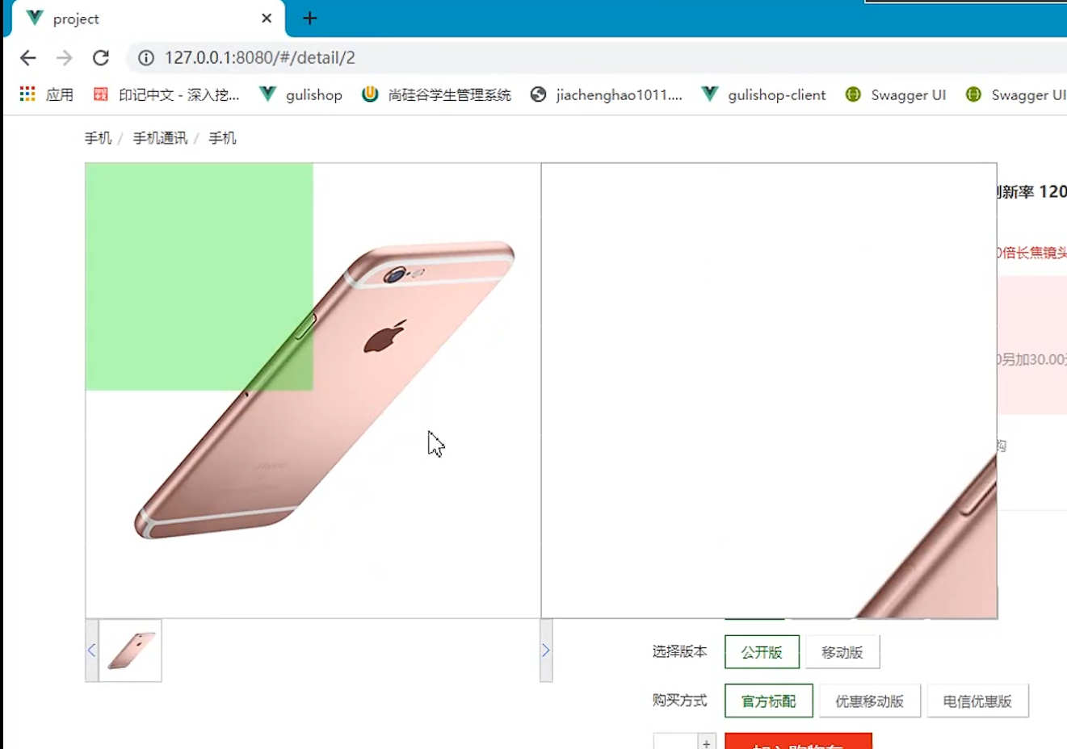
分页器部分

Slide 2
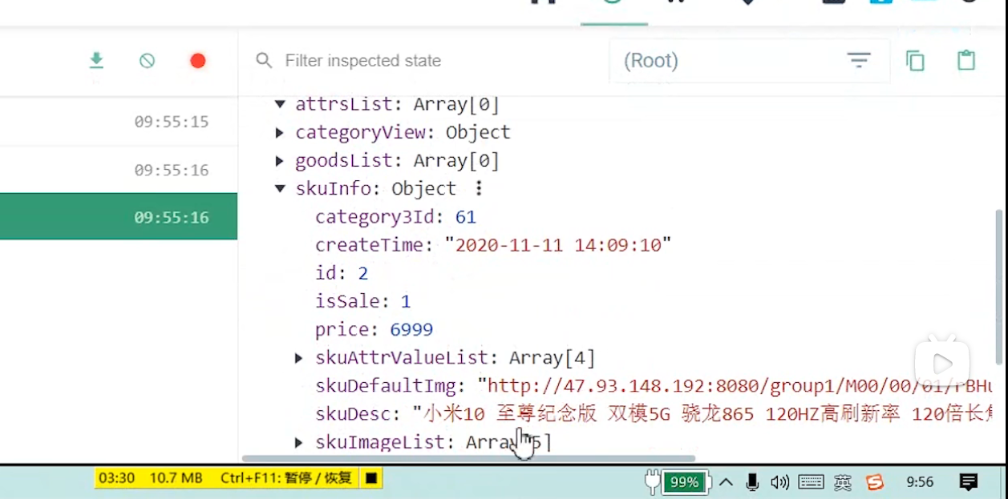
数据
放大镜的数据

Slide 3
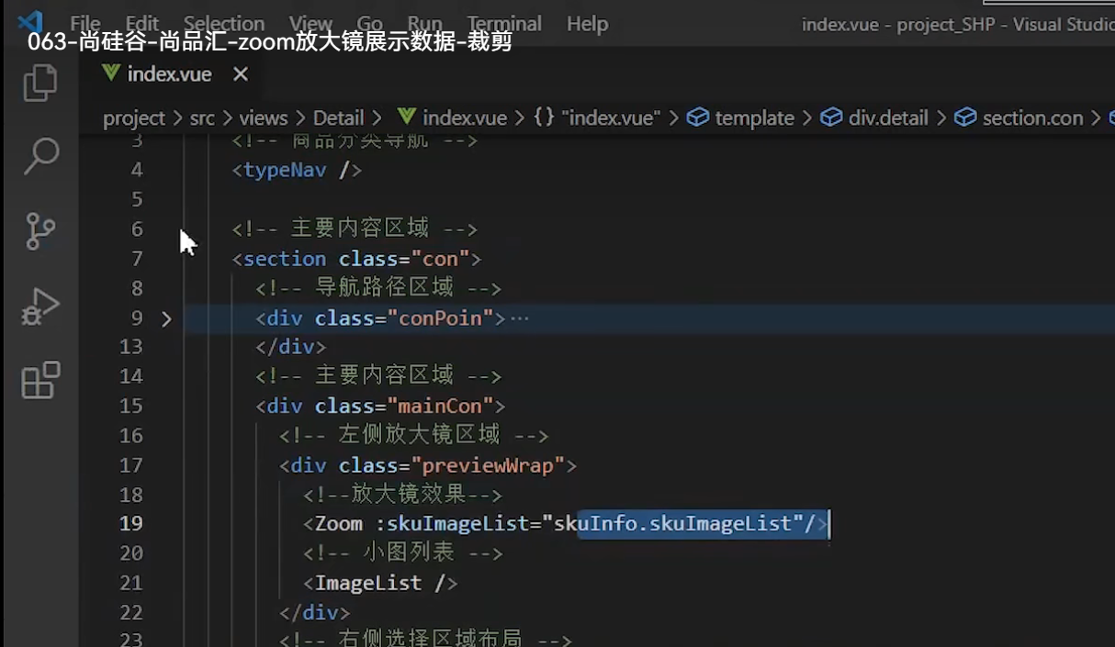
父传子 自定义属性

Slide 4
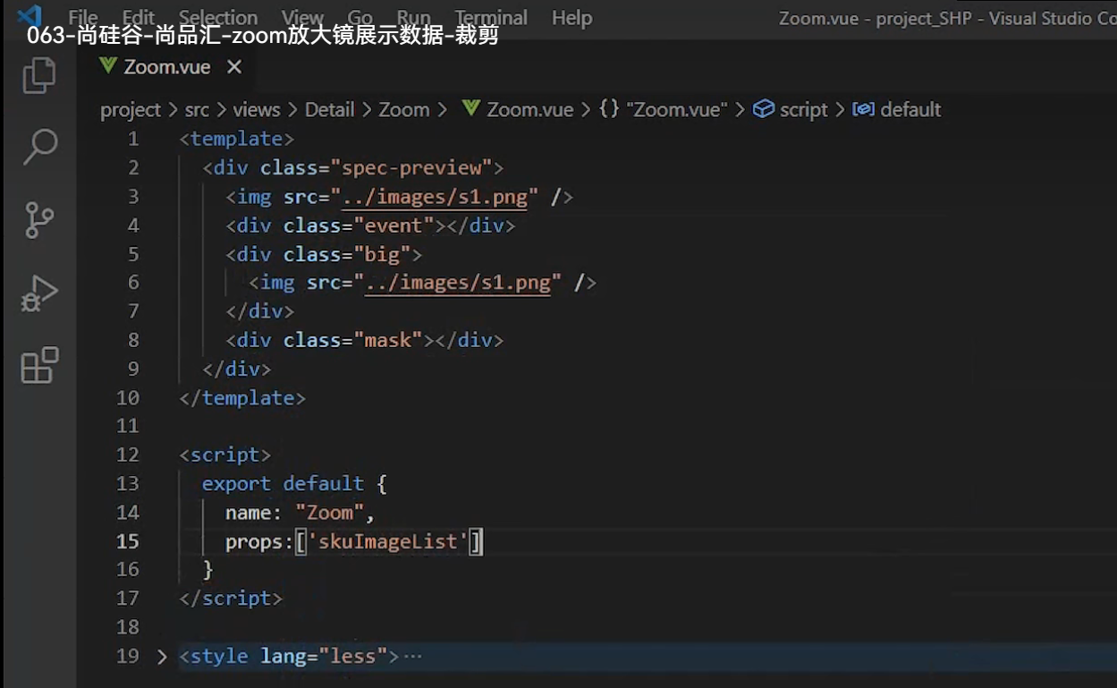
子组件拿到数据

Slide 5
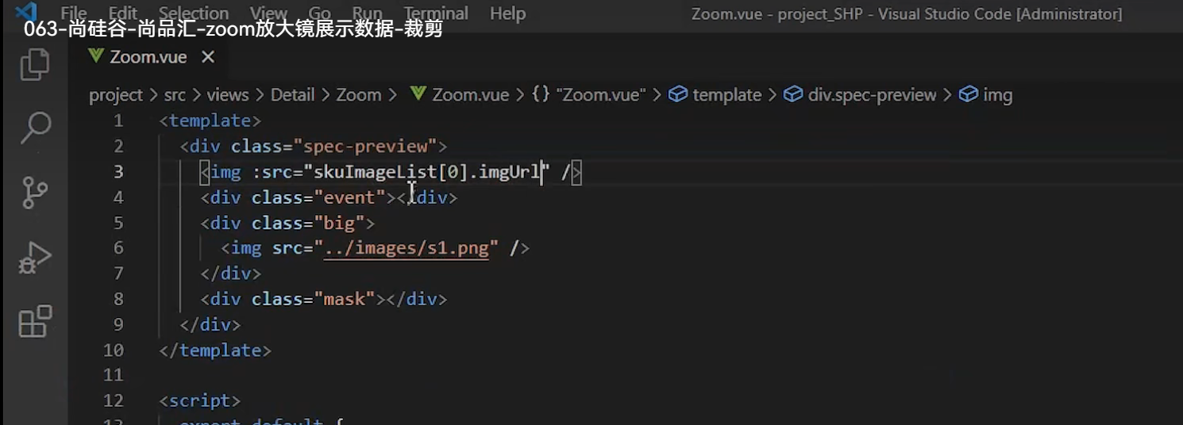
根据返回的数据，动态加载图片

Slide 6
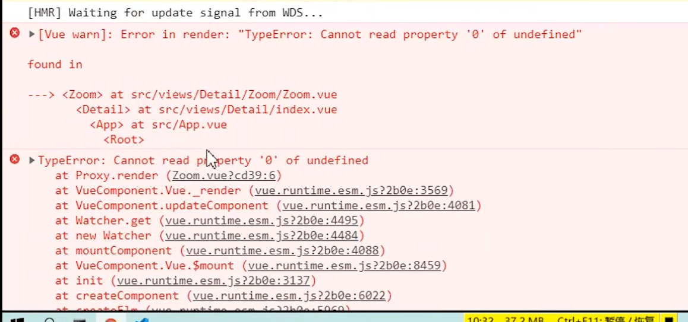
报错 假报错
也就是数组的第零项是undefined

Slide 7
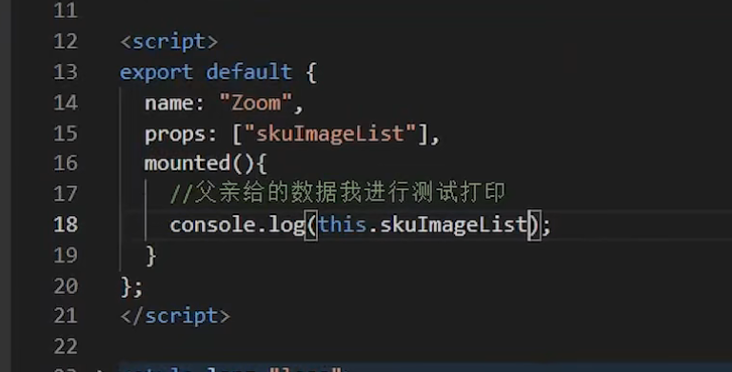
返回undefined

Slide 8
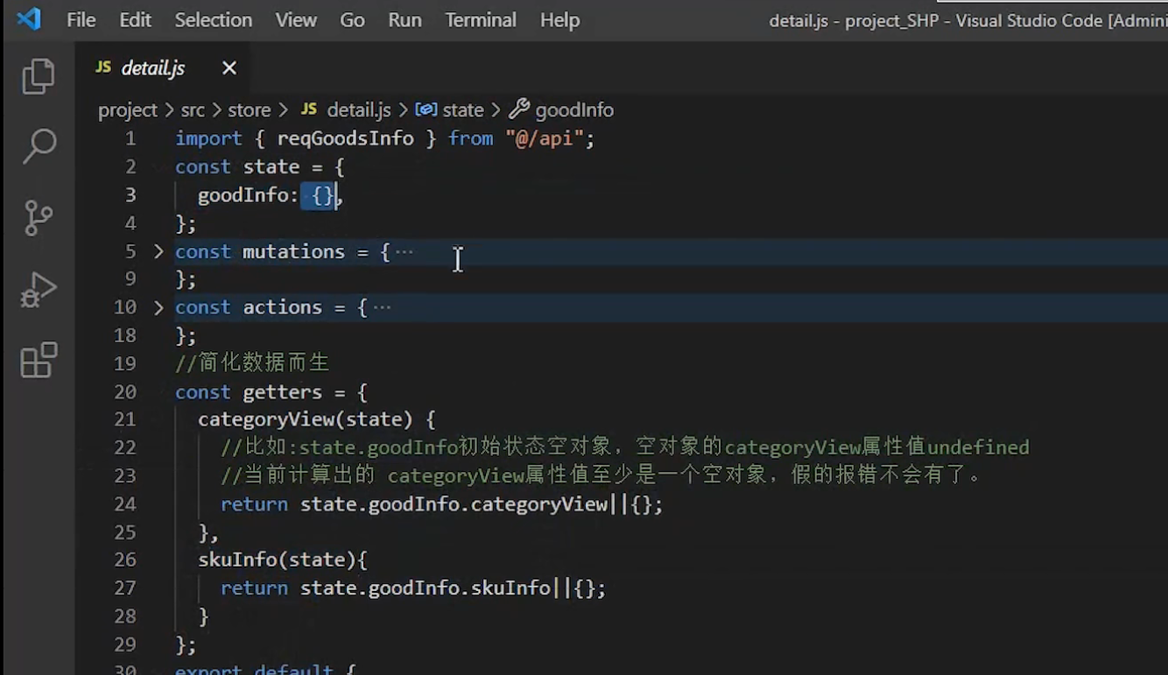
SkuInfo如果没返回数据，最少是空对象

Slide 9
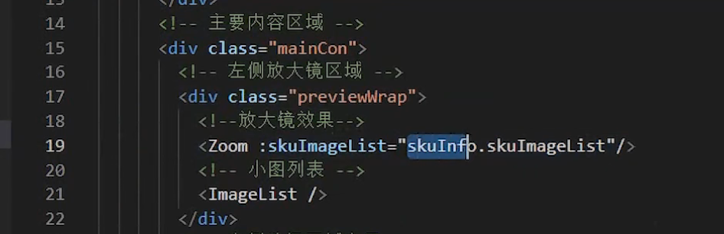
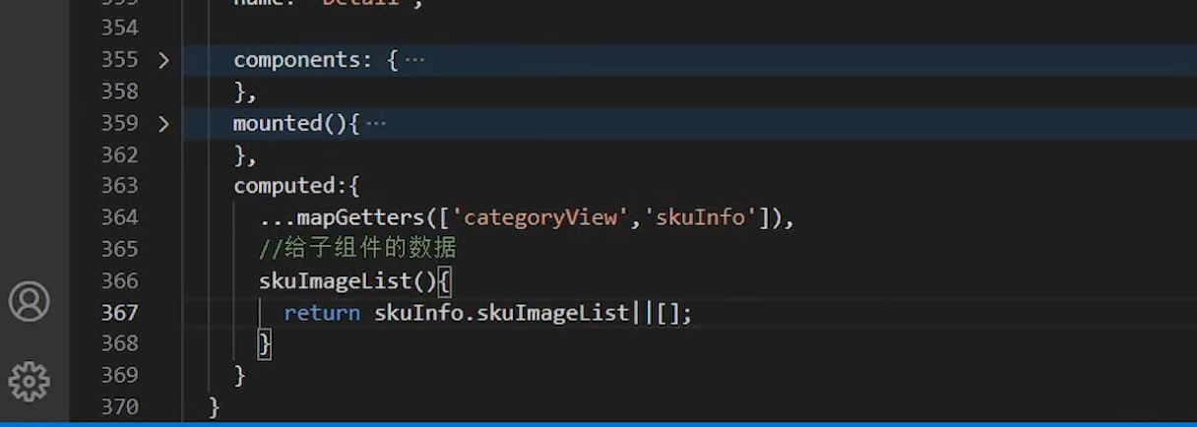
如果还没返回数据，就是空对象
空对象.属性 = undefined undefined[0] === 报错
至少给他一个空数组,让他 空数组[0] == undefined
给一个空数组 兜底

Slide 10
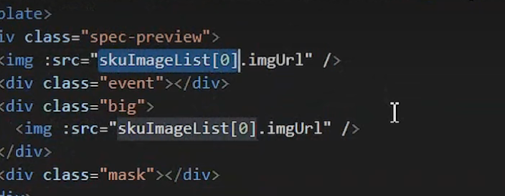
他的第零项 至少是undefined 但是undefined.属性 == 报错

Slide 11
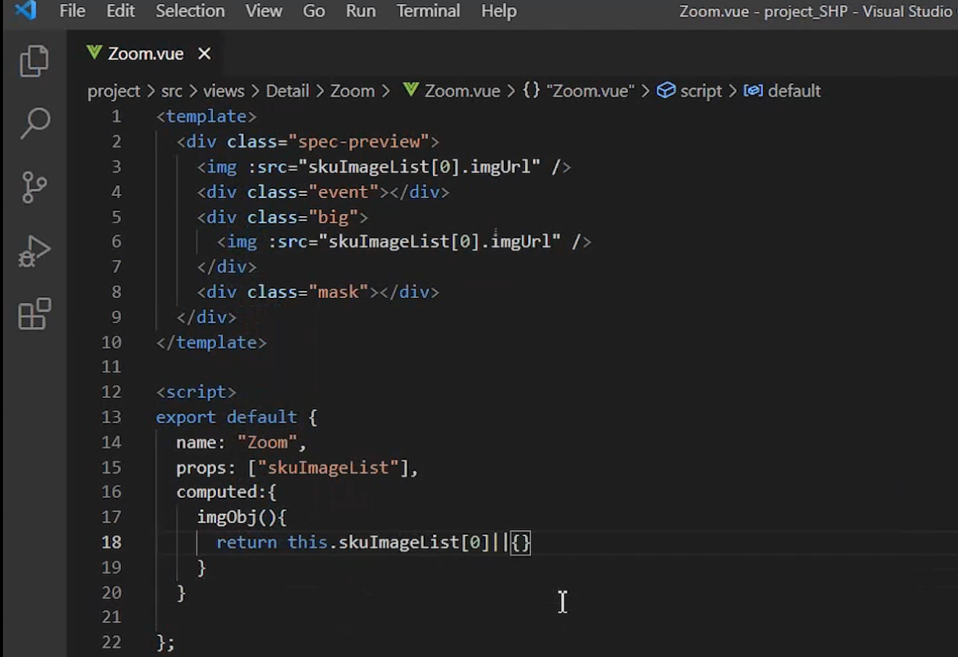
在子组件中，再次使用计算属性
如果没有数据返回，让他的值最少是一个空数组
不至于报错

Slide 12
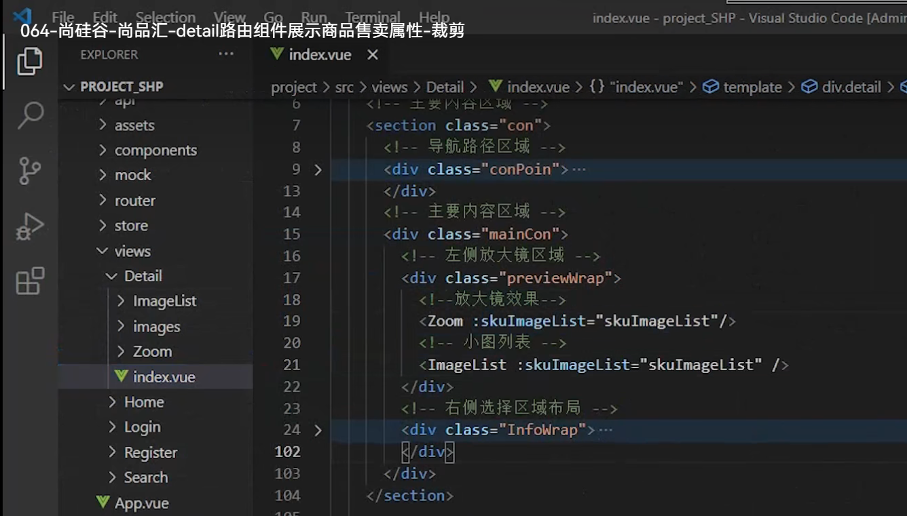
继续父传子，自定义属性，传到下面的小轮播图的子模块

Slide 13
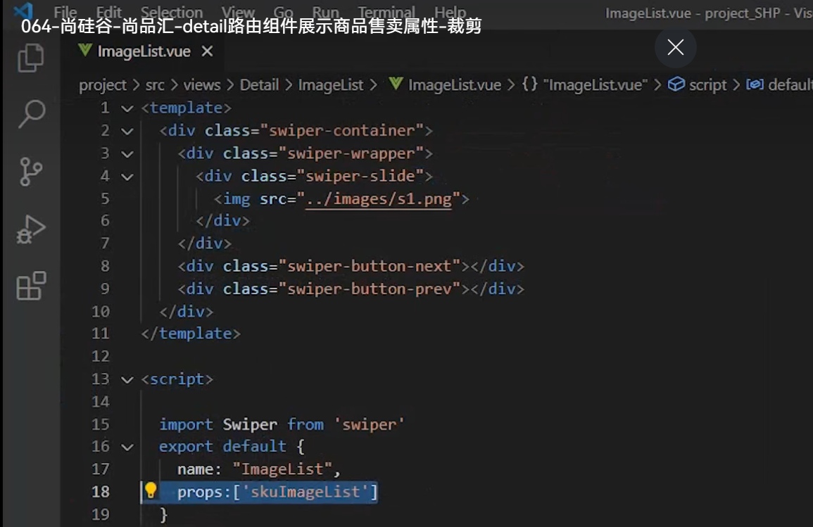
这里是轮播图

Slide 14
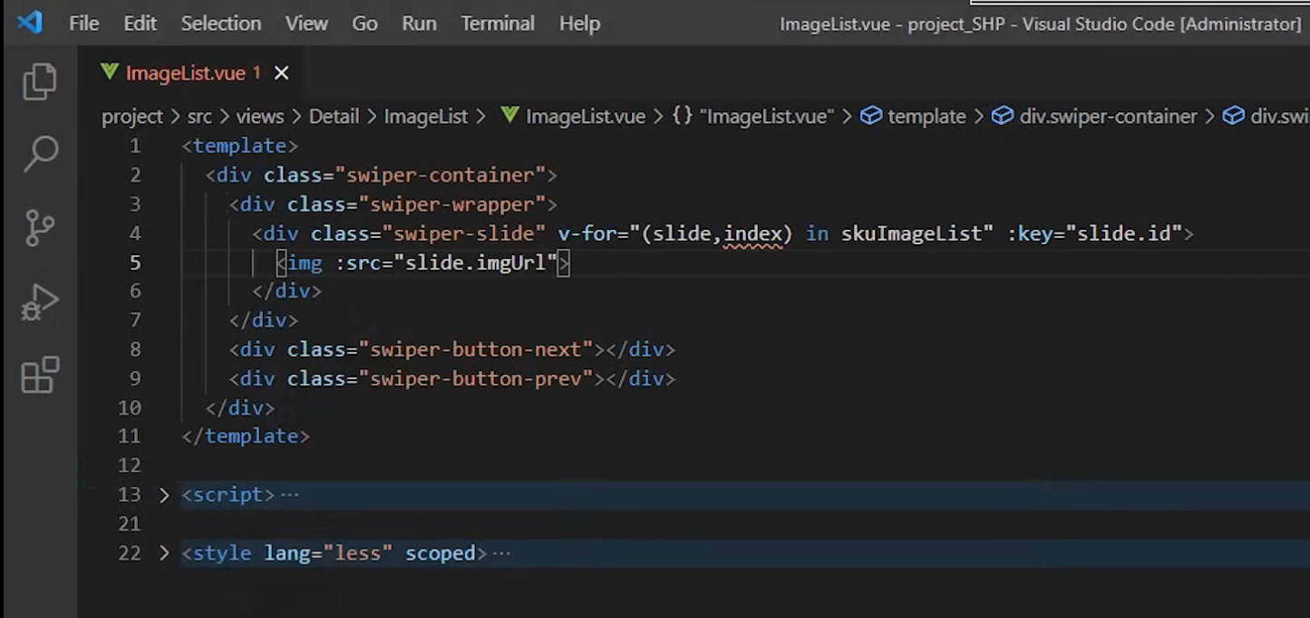
Slider的遍历

Slide 15
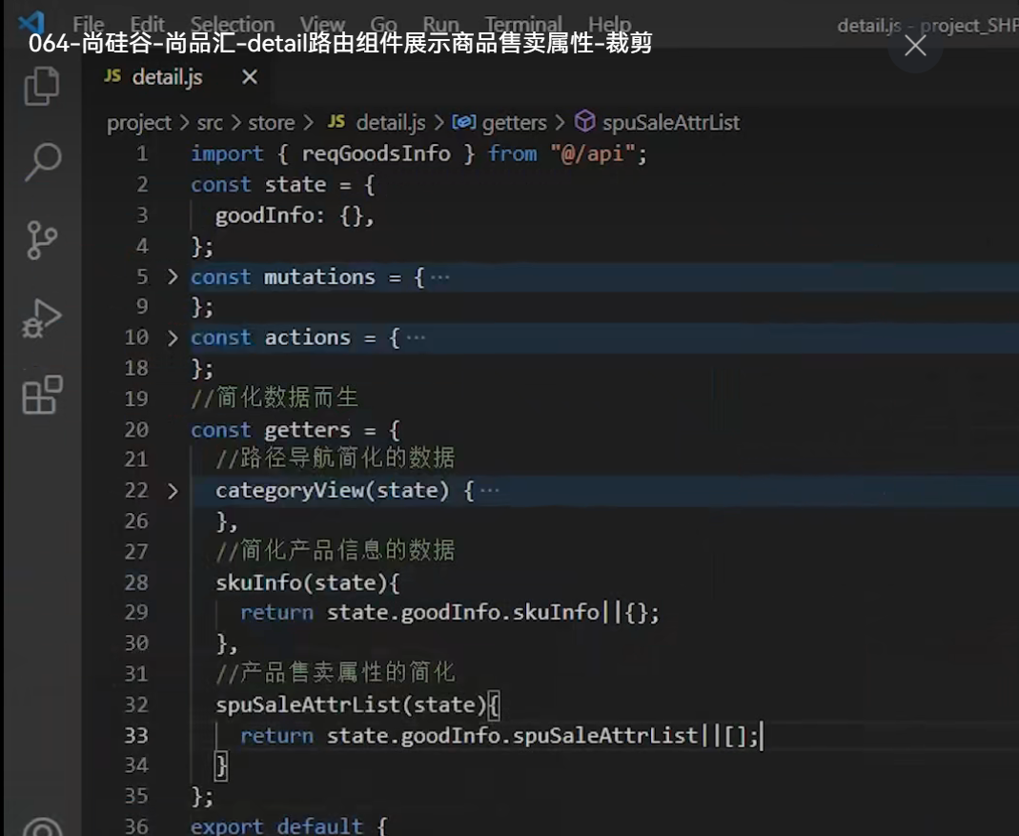
在getters中简化数据，并且让他最少是个数组

Slide 16
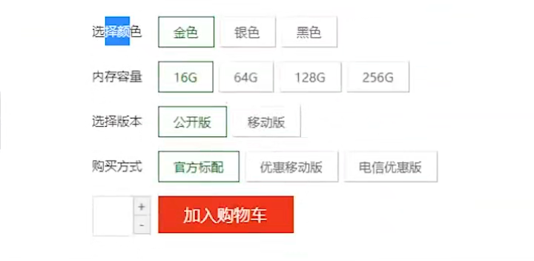
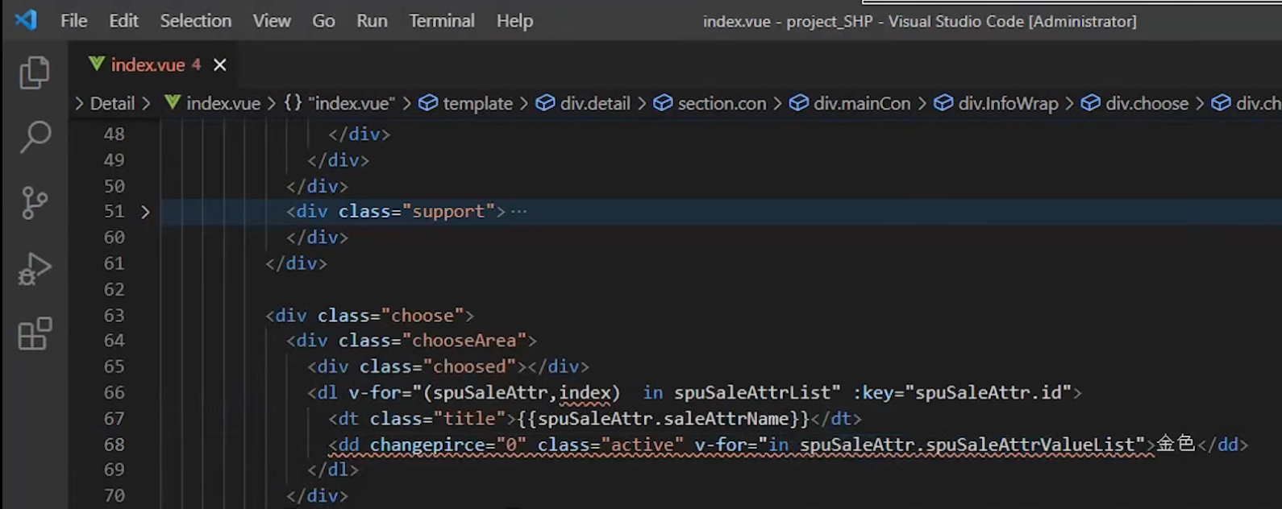
这一部分是代码直接在details中的

Slide 17
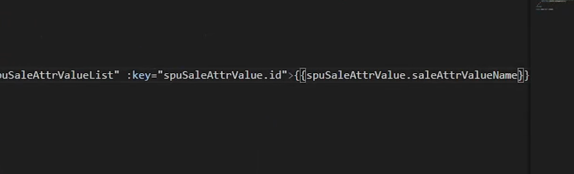
替换属性值

Slide 18
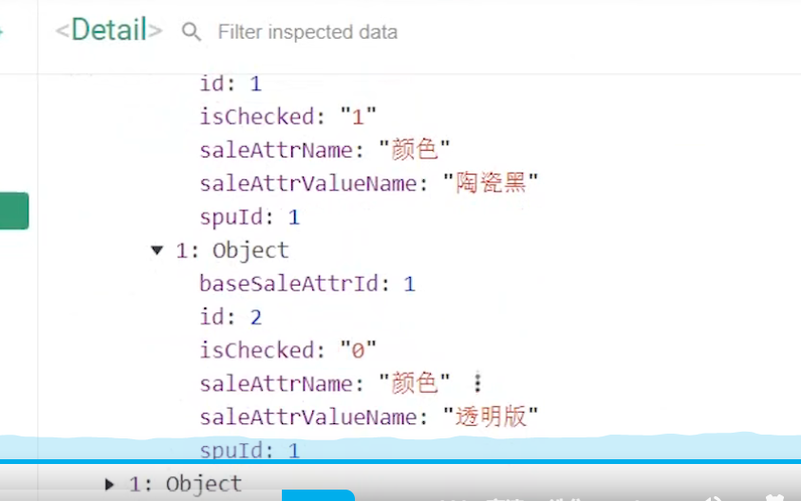
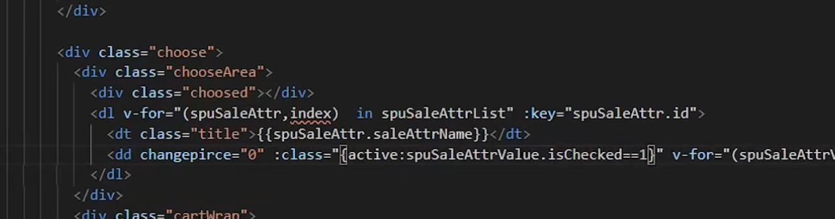
高亮显示
isChecked为1 高亮显示

Slide 19
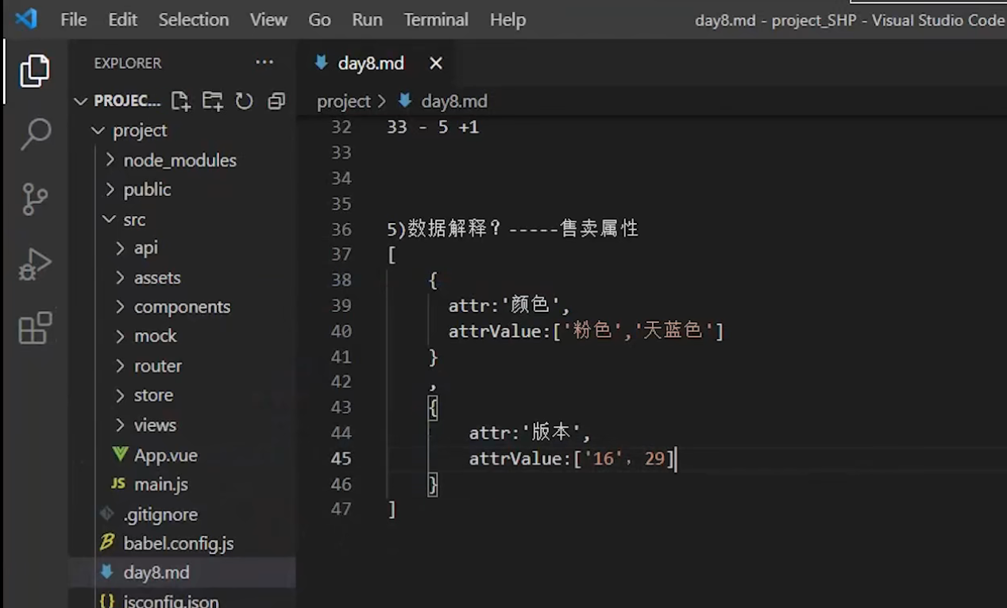

Slide 20
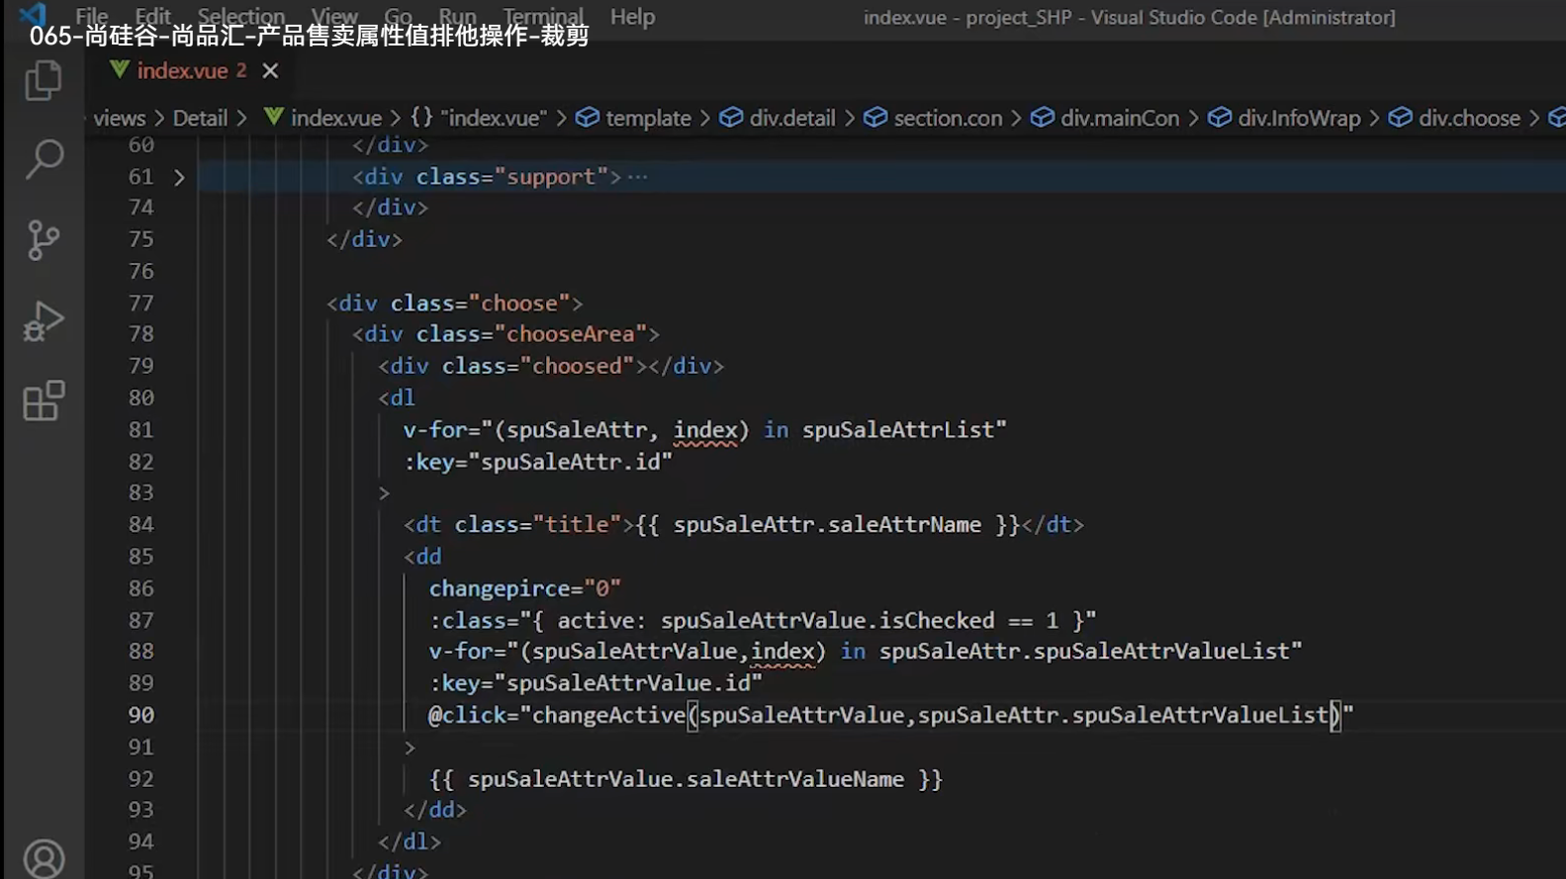
点击事件，将当前所点击的属性值和属性值所在的数组传过去

Slide 21
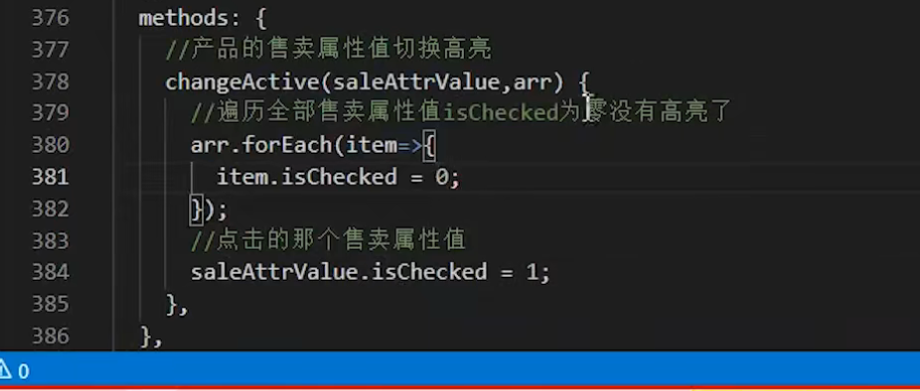
排他思想

Slide 22
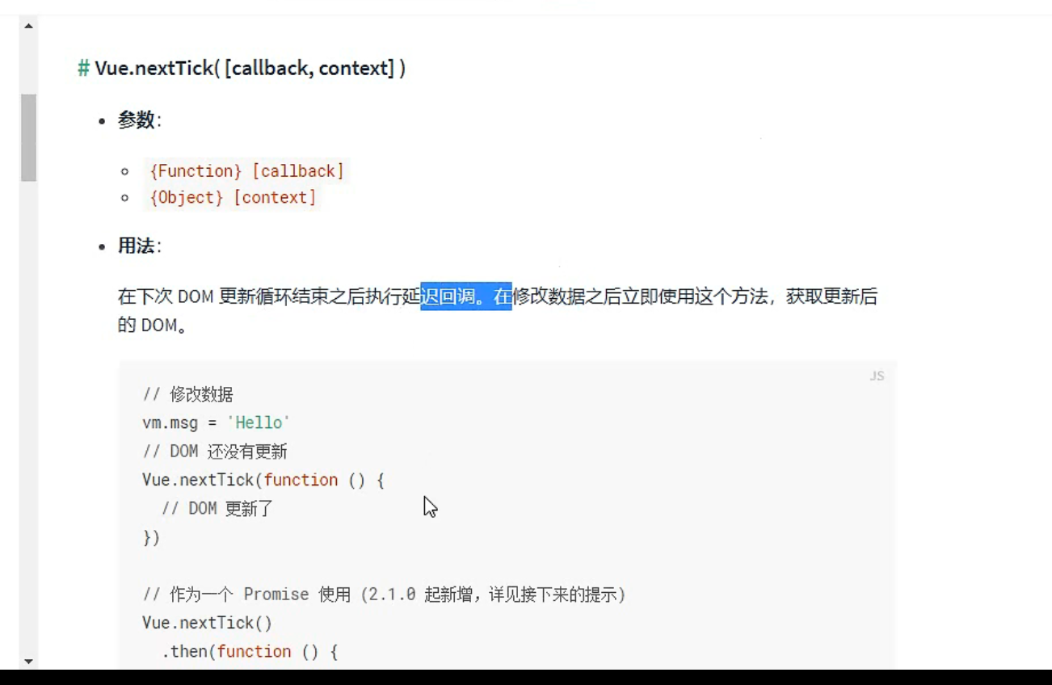
等数据已经回来，v-for已经循环完毕之后
再执行回调函数

Slide 23
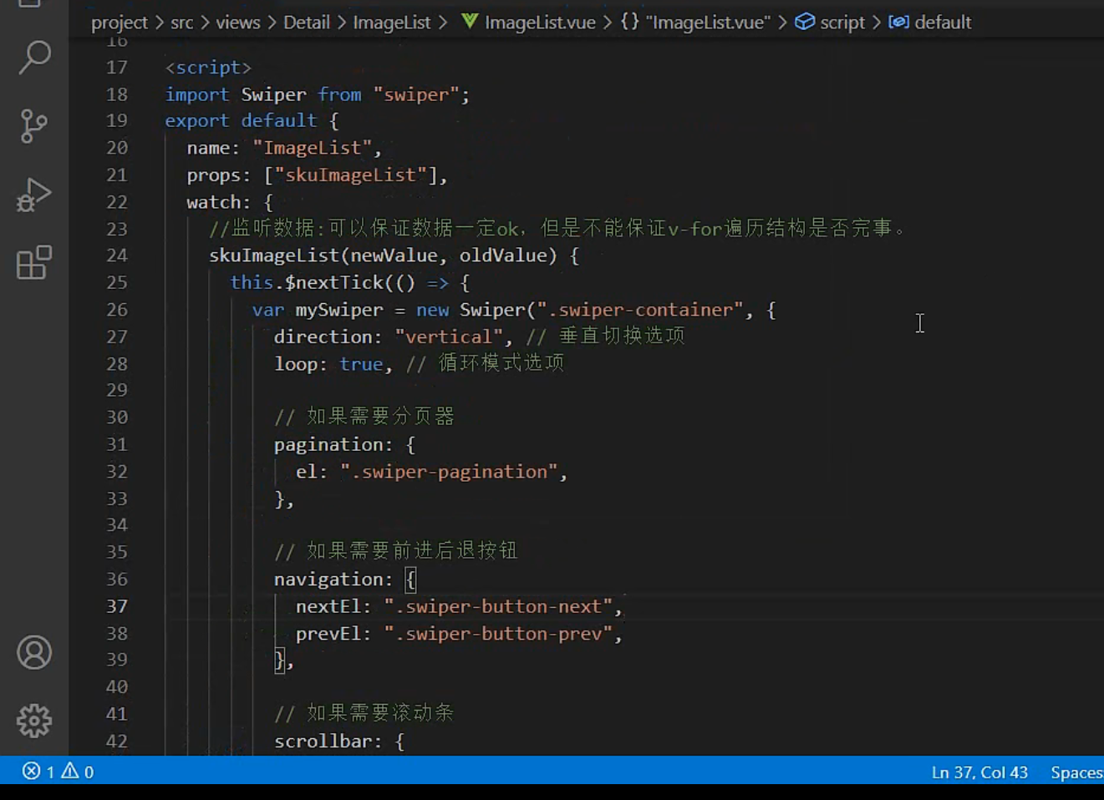

Slide 24
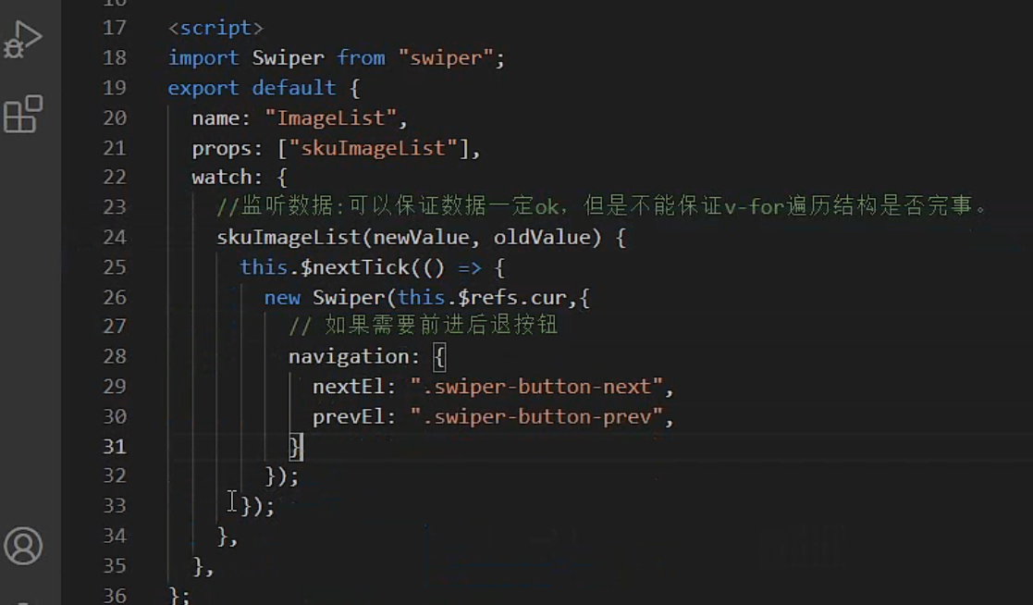
滚动条 循环 分页器 都不要

Slide 25
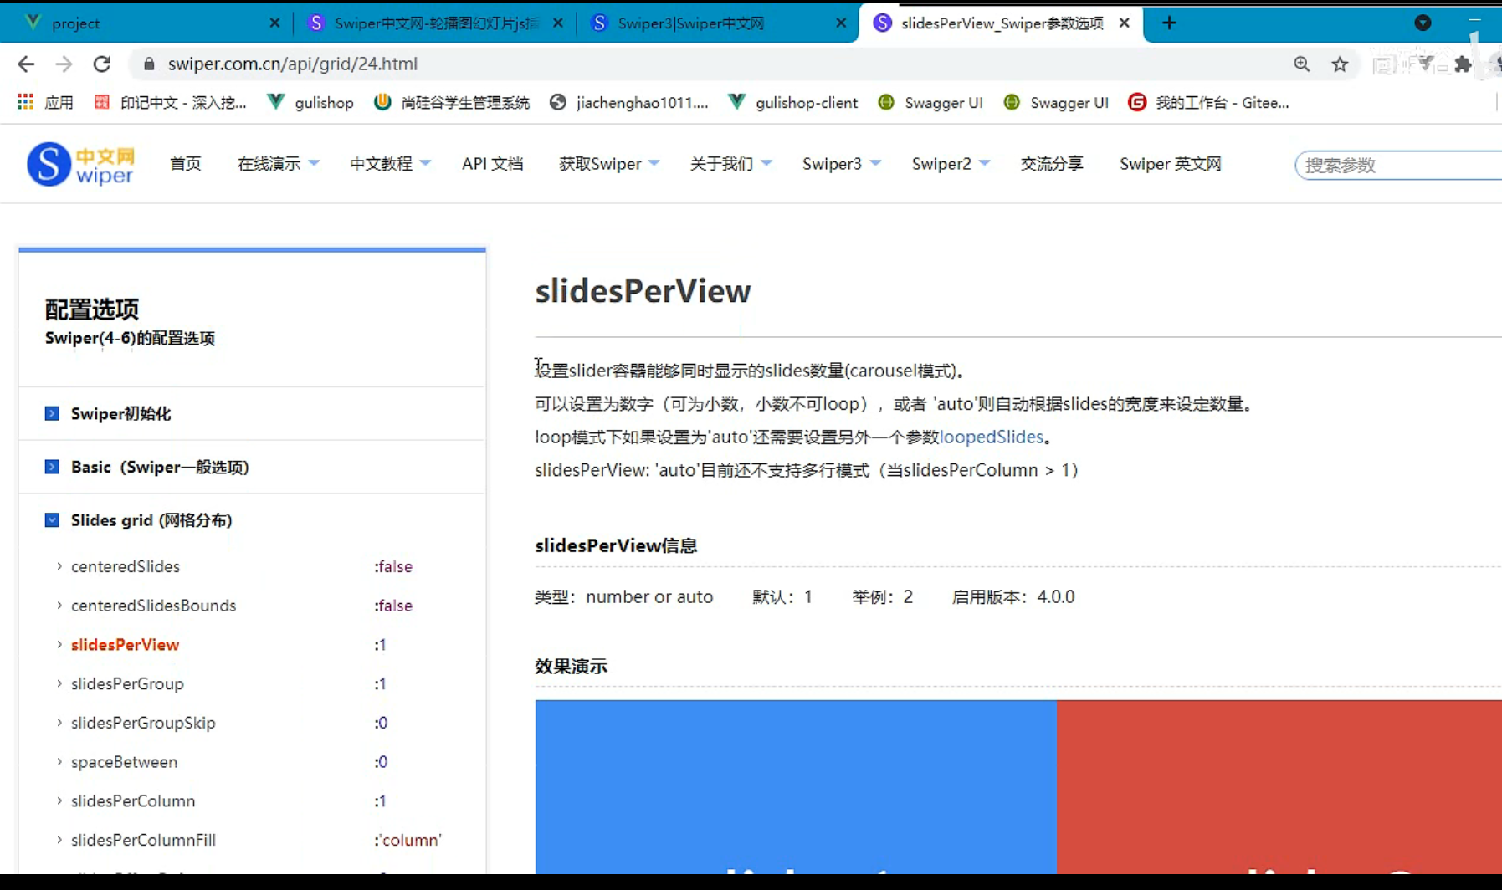

Slide 26
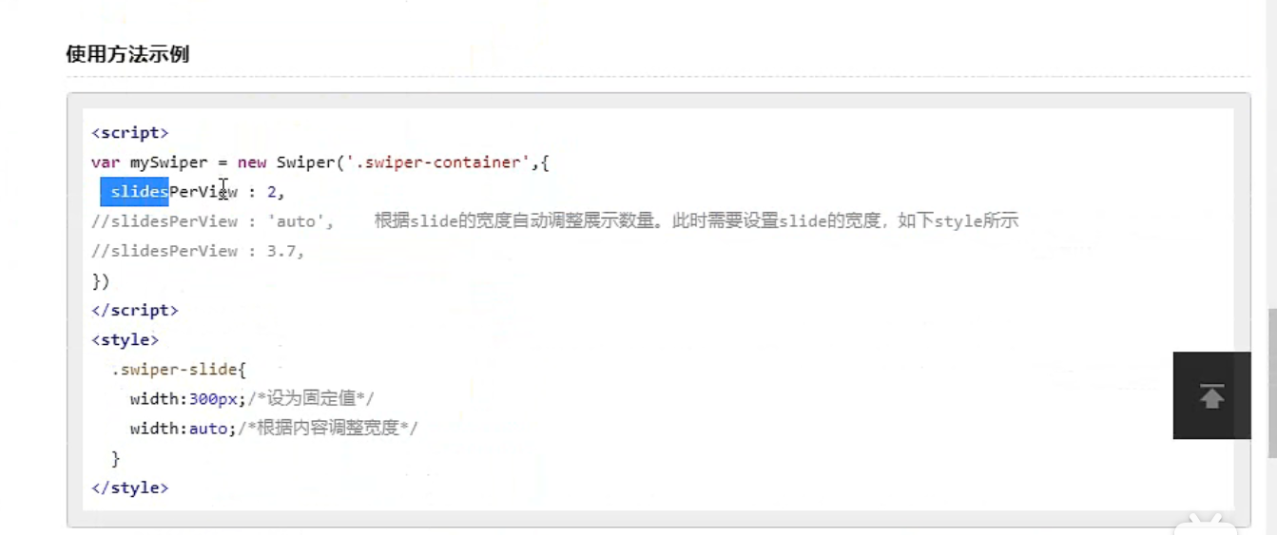

Slide 27
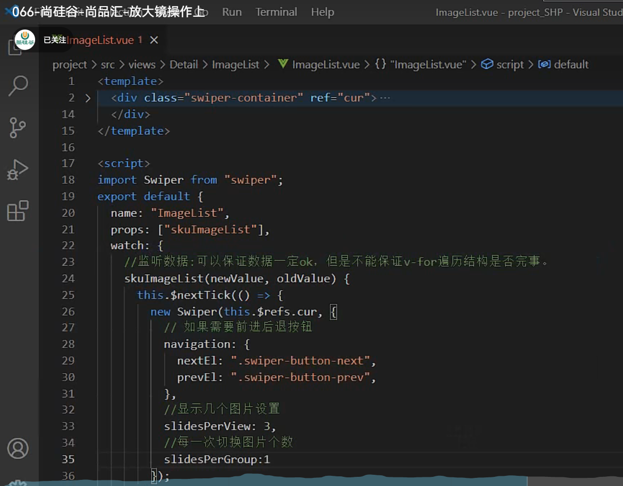

Slide 28
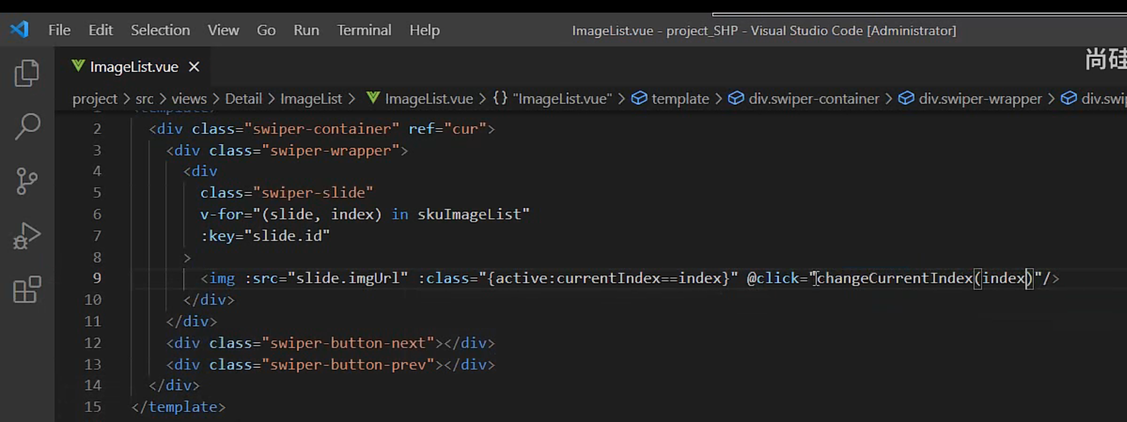
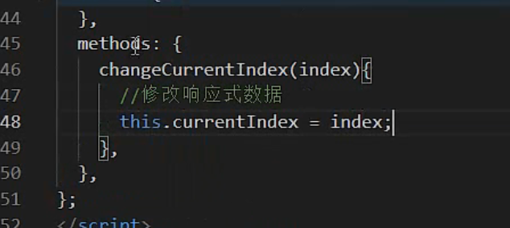
currentIndex为几，哪个有类名
点击哪个哪个变红

Slide 29
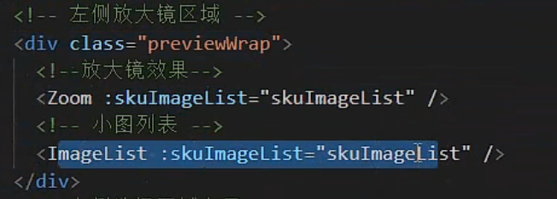
左侧图片区域 和 下边的轮播图
他们是兄弟关系

Slide 30
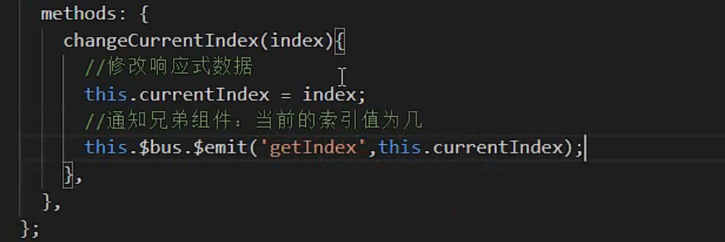
点击之后，将值传出去

Slide 31
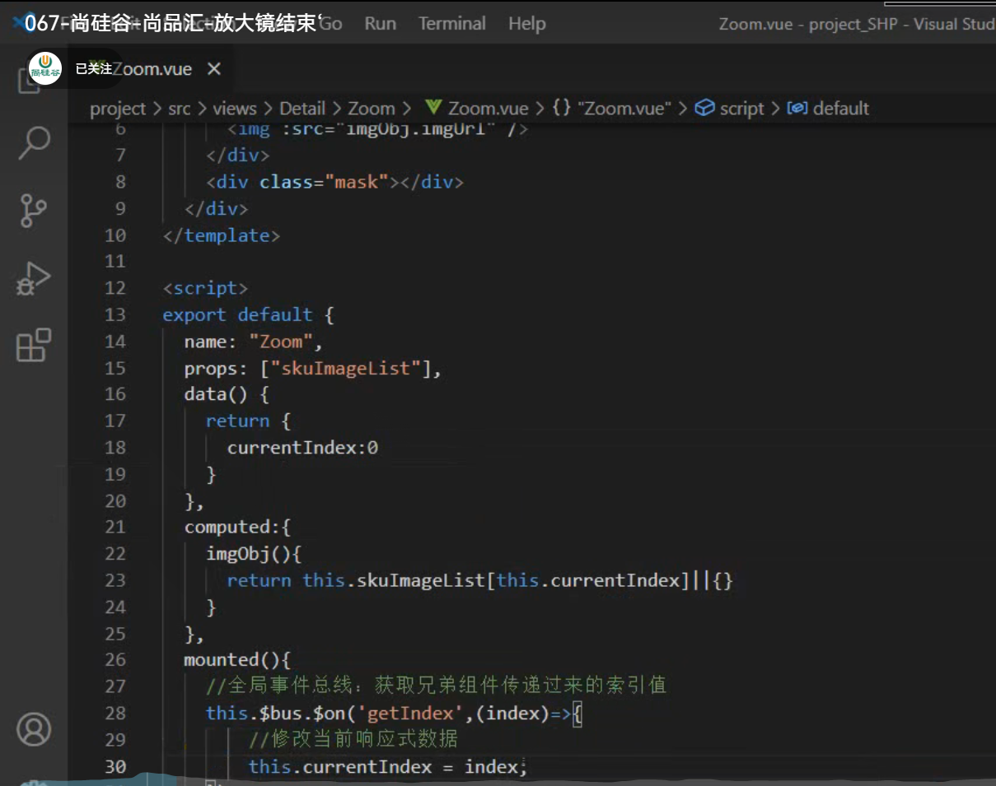
2、在computed中，他所依赖的数据发生变化，他就会重新计算
将展示的图片进行动态的切换
1、接受传过来的数据，将值赋值给data中的数据

Slide 32
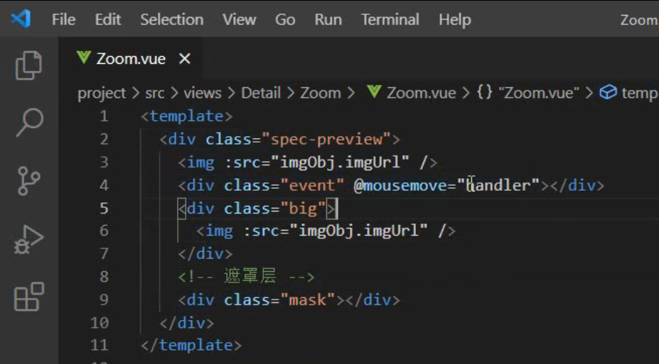

Slide 33
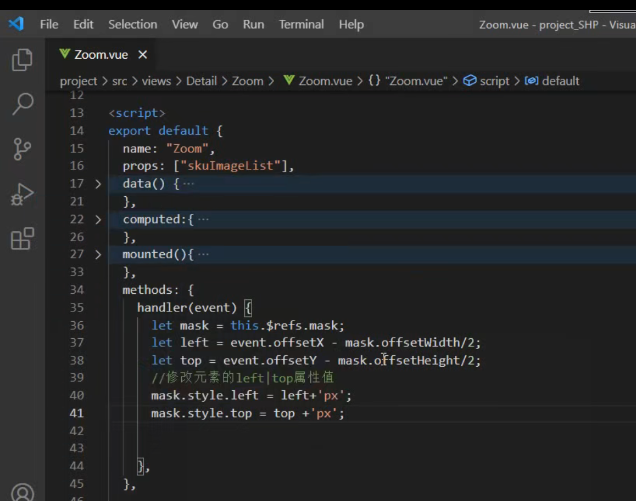
计算出鼠标距离左侧减去盒子一半的大小
就是盒子左侧距离大图边框的距离
这能保证鼠标在移动的时候，鼠标始终在mask中间的位置
把鼠标不断移动，计算出来的left的值，赋值给盒子
在鼠标移动的时候，mask也能进行动态的移动

Slide 34
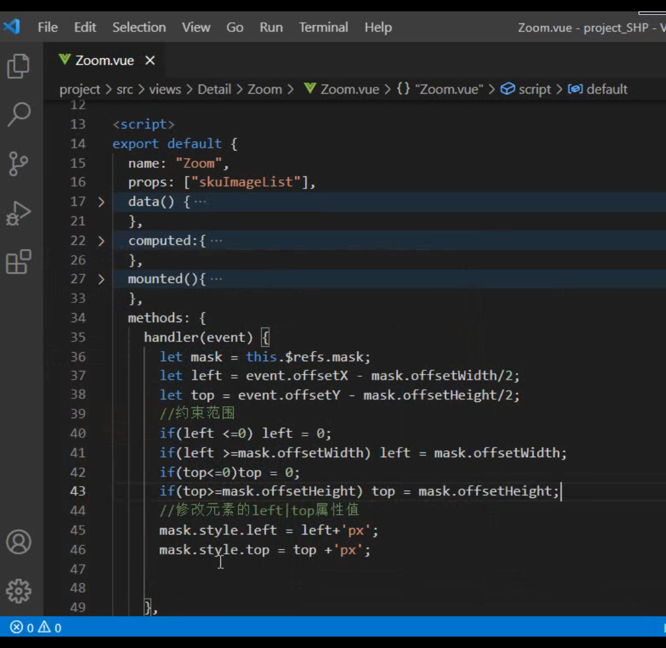
适用于mask的大小等于二分之一大图的大小

Slide 35
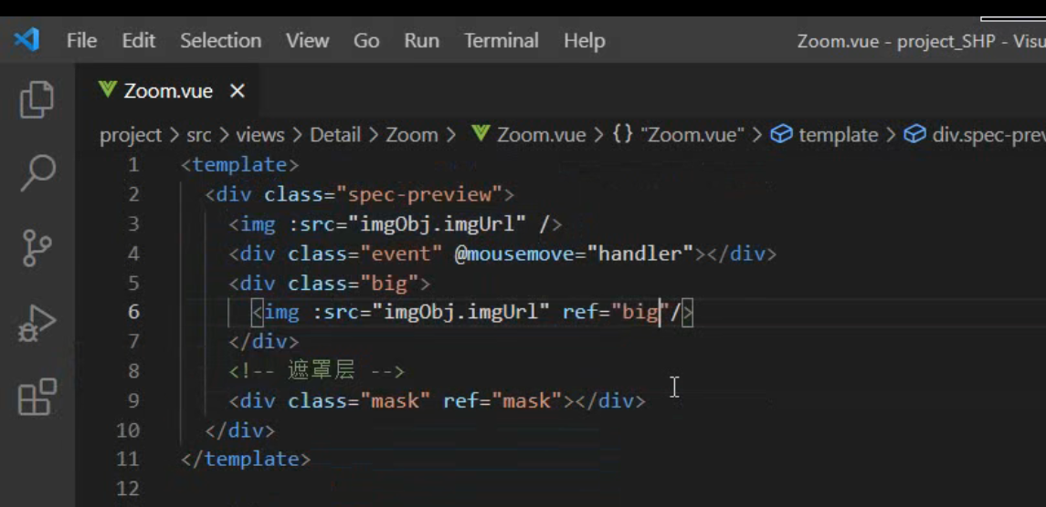
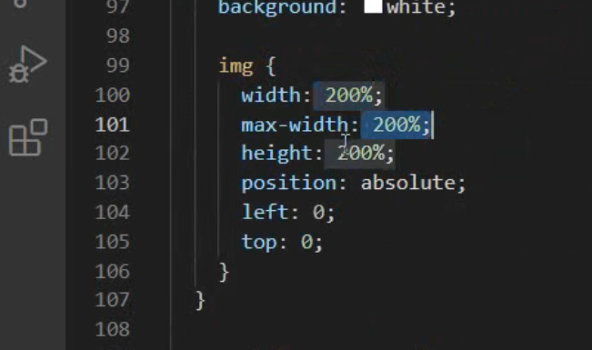
右边的大图
大图是小图的两倍大小

Slide 36
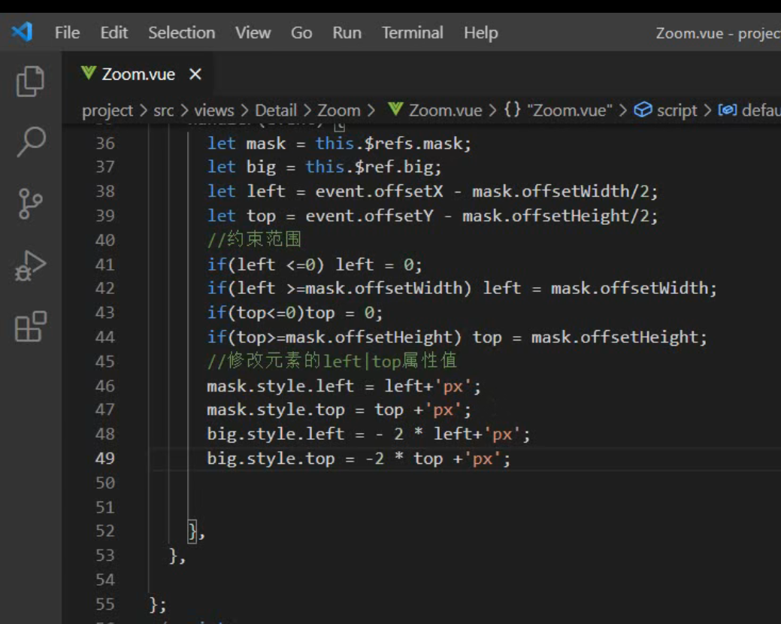
将变化的值,反方向赋值给右边的放大镜中图片的移动效果

Slide 37
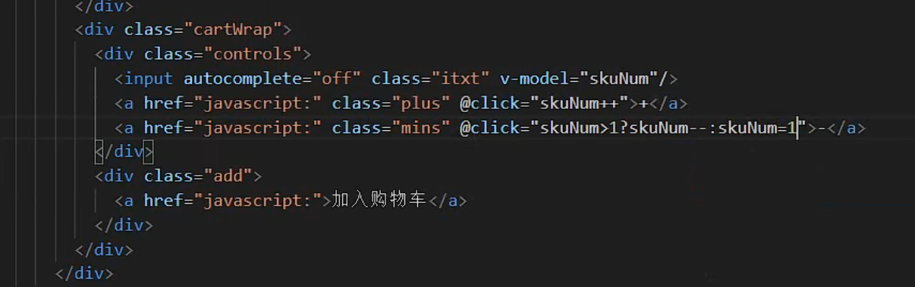

Slide 38
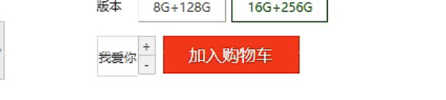
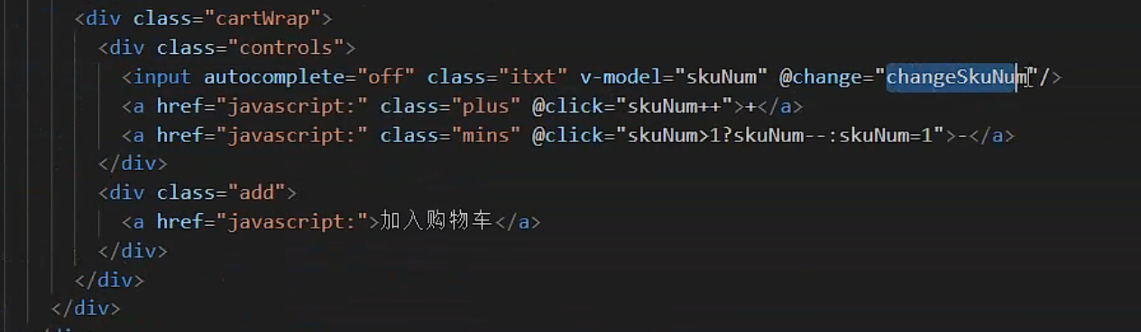
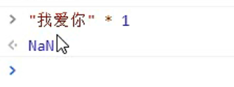
非数字类型的字符 * 1 = NaN

Slide 39
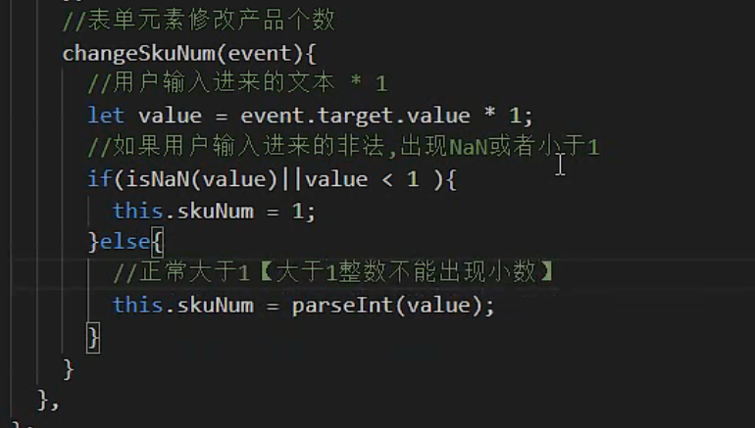

Slide 40
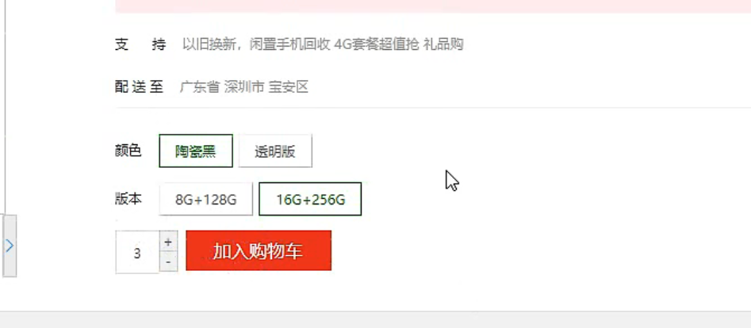
点击加入购物车，进行路由跳转

Slide 41
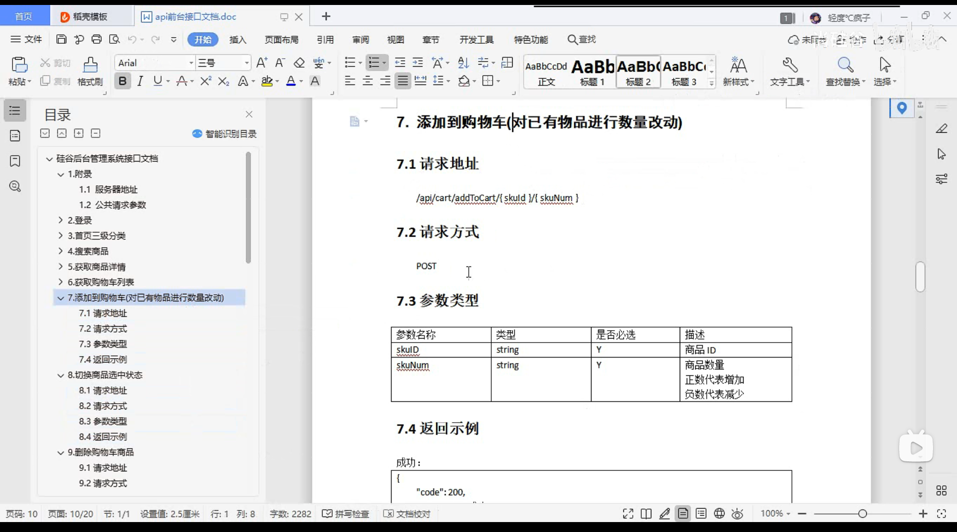
两个作用
Params传参

Slide 42
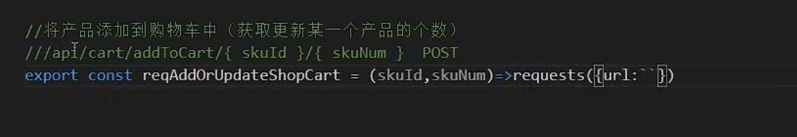
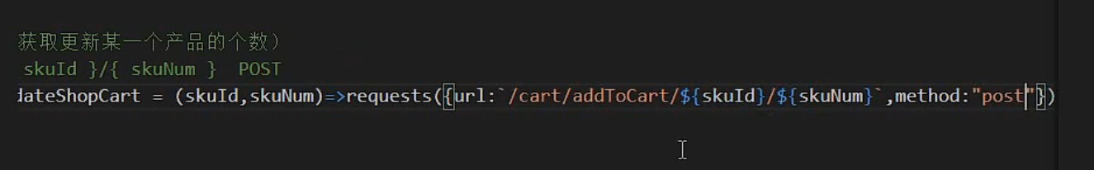
接受参数，把参数放到后面的url中

Slide 43


Slide 44


该商品传过来的id号

Slide 45



Slide 46

这个函数一调用，有返回值 promise

Slide 47

表示返回的promise是失败的

Slide 48

为什么要在以上的代码中返回成功还是失败
因为在这里需要拿到成功还是失败

Slide 49


Slide 50

这个地方是一个promise，所以使用await和async来拿到promise里面的数据
里面的数据是dispatch到store中的actions中返回的数据

Slide 51

成功干啥，失败干啥

